Slide 1
Духовное краеведение. Разработка презентации в рамках внеурочной деятельности по теме: «Храмы Геленджика»
Грось Юлия Владимировна-учитель кубановедения
МБОУ СОШ №2 имени Адмирала Ушакова
муниципального образования город-курорт Геленджик

Slide 2
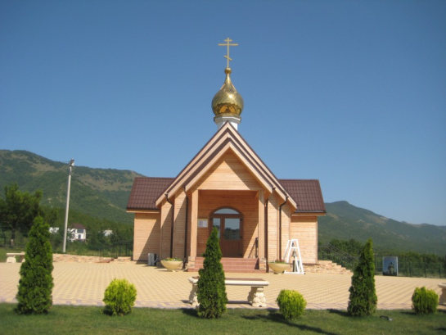
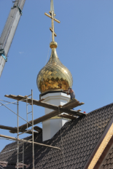
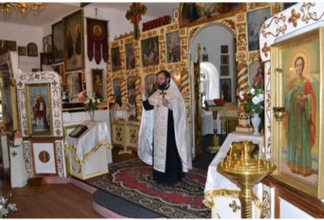
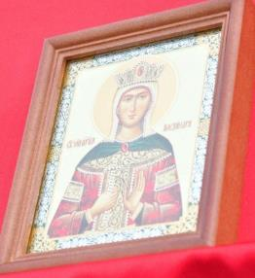
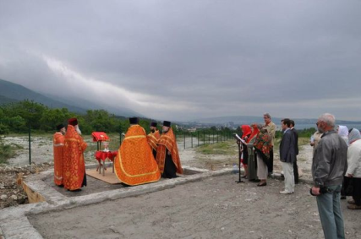
Между 2014 и 2015 в Геленджике была построена ещё одна церковь, освященная в честь Александры, царственной страстотерпицы. Находится она в районе стеллы, со стороны Новороссийска.

Slide 3
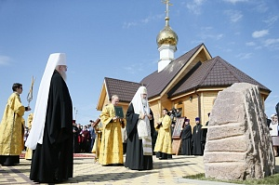
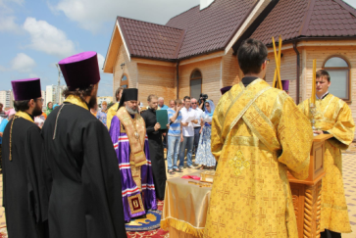
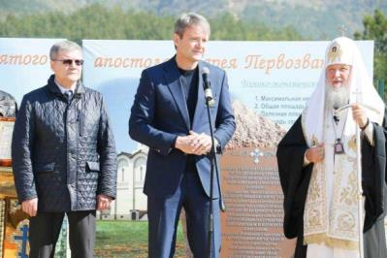
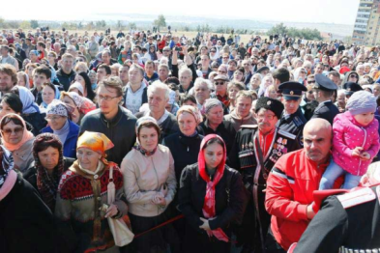
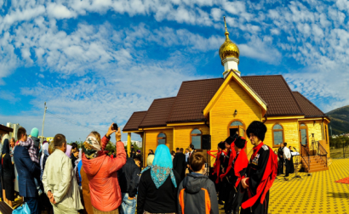
Осенняя утренняя прохлада 05.10.2014 не помешала тысячам прихожан собраться в Геленджике возле малого деревянного храма Святой великомученицы царицы Александры, чтобы присутствовать при освящении Патриархом Московским и всея Руси Кириллом закладного камня кафедрального собора Святого апостола Андрея Первозванного. Высота собора будет около 45 метров, единовременно внутри него смогут находиться около 2 тыс. человек. Кафедральный собор Андрея Первозванного станет первым на Черноморском побережье, построенным за последние 100 лет.

Slide 4
Продолжение…

